Slide 1
Исследовательская работа
«Эти удивительные динозавры»
Автор: Нерадовских Никита,
ученик 2 класса
МАОУ Армизонская СОШ
Руководитель:
Ухалова Нина Владимировна,
классный руководитель.

Slide 2
Актуальность темы
Актуальность работы заключается в том, что в науке о динозаврах еще многое не исследовано до конца, и, тем не менее, она вносит огромный вклад в дело изучения эволюции жизни на Земле. Наука о динозаврах помогает правильнее понять, как менялась планета в течение геологических эпох, как населявшие ее животные взаимодействовали с окружающей средой, и, наконец, почему с течением времени они вымерли.

Slide 3
Цели и задачи
Целью работы является выявление уникальных особенностей динозавров и причины их вымирания.
Для достижения цели предстояло выполнить следующие задачи:
1.Узнать, где и когда жили динозавры;
2.Рассмотреть, как выглядели динозавры;
4.Изучить, чем питались динозавры;
5.Сколько лет жили динозавры и почему они исчезли.

Slide 4
Объект исследования: Динозавры
Предмет исследования: Природа
Гипотеза исследования: Динозавры жили на Земле много миллионов лет назад. И вымерли они до того, как появился на свете человек. Ни один живой человек не видел живых динозавров. На чем же основаны все гипотезы об их существовании?

Slide 5
Как появились динозавры ?

Slide 6
Где жили динозавры?

Slide 7
Останки динозавров

Slide 8
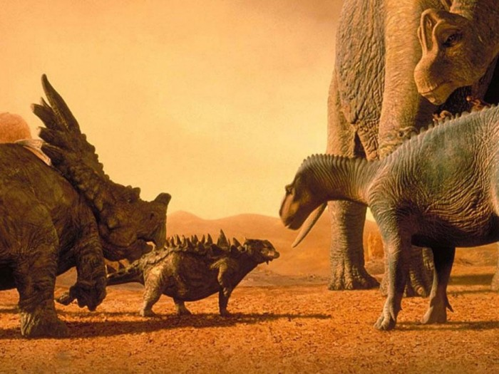

Slide 9
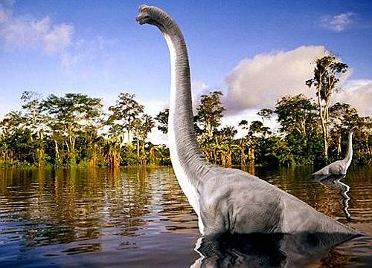

Slide 10
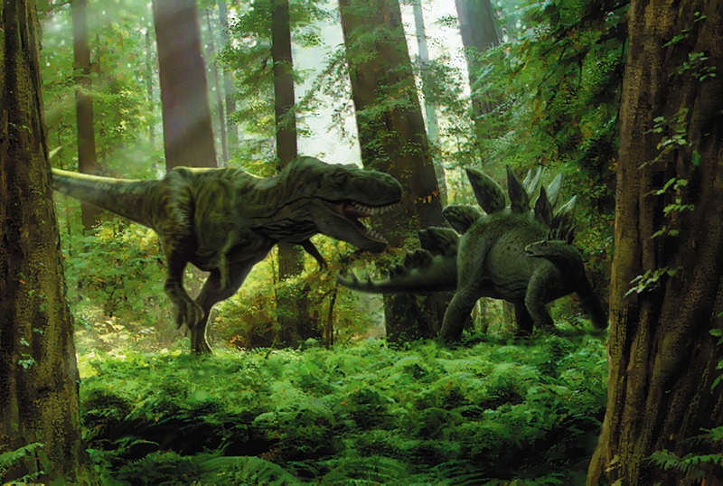

Slide 11
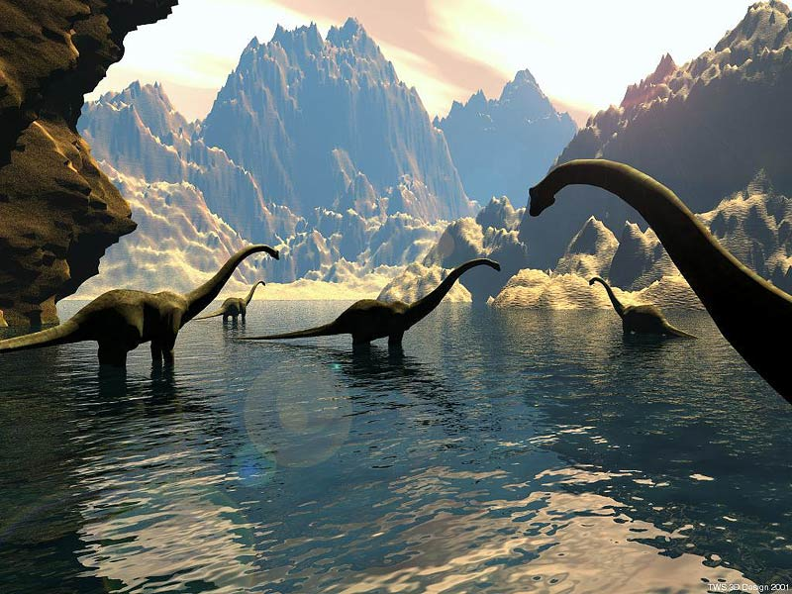

Slide 12
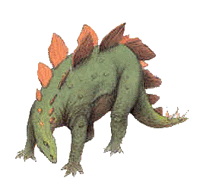
Кто такие динозавры?
Cлово «динозавр» означает «ужасный ящер». Впервые применивший слово «динозавр» в 1842 году, был английский зоолог, Ричард Оуэн
Название “динозавры” – “ужасные ящеры” обманчиво, так как предполагает, что все эти рептилии были огромными и свирепыми хищниками. На самом же деле среди них были и гиганты величиной с четырёхэтажный дом (до 30-ти метров в длину и весом в 50 тонн), и стройные грациозные животные размером не больше петуха.

Slide 13
Как выглядели и чем питались динозавры?

Slide 14
Чем питались динозавры?
Большинство динозавров были растительноядными. Наиболее заметными среди них были характерные для юрского периода гигантские зауроподы. Это были “жирафы” мира динозавров, питались они, поедая листья с вершин деревьев.

Slide 15
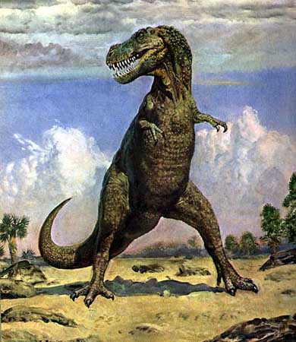
тираннозавр
тарбозавр
Хищные динозавры были “вооружены” острыми когтями и зубами. Самым огромным сухопутным хищником всех времён был тираннозавр (ящер-тиран), обитавший на территории Северной Америки.
В Центральной Азии найдены ископаемые останки очень похожих на тираннозавров – тарбозавров. Их название переводится как ящер-разбойник. Высота этого хищника достигала 5,5 метра (с двухэтажный дом), длина – 15 метров, острые зазубренные по краям зубы достигали двадцатисантиметровой длины.

Slide 16
Как динозавры оборонялись от хищников?
Трицератопс, вооружённый длинными рогами, мог использовать их для защиты от нападения, мог он спастись от врагов и бегством, развивая скорость до 50 километров в час.

Slide 17
Анкилозавры (панцирные динозавры) были покрыты массивным панцирем. У некоторых из них костные пластины покрывали не только спину и бока, но даже веки, закрывавшие глаза. Только очень крупный хищник мог расправиться с анкилозавром, да и то в том случае, если ему удавалось опрокинуть его на спину, потому, что брюхо у него не было защищено. У некоторых панцирных динозавров имелось и такое грозное орудие обороны, как булава на конце хвоста.

Slide 18
Заботились ли динозавры о своих детях?
Мы слишком мало знаем о динозаврах, чтобы дать ответ на вопрос: “Заботились ли динозавры о своих детях?” Правда один из динозавров назван “майазавр” ,что означает - “ящер – хорошая мама”. Дело в том, что были найдены гнёзда динозавров, в которых оказались ископаемые останки детёнышей и кусочки яичной скорлупы. Исследование зубов малышей показало, что они питались твёрдой пищей, можно предположить, что их кормили родители.

Slide 19
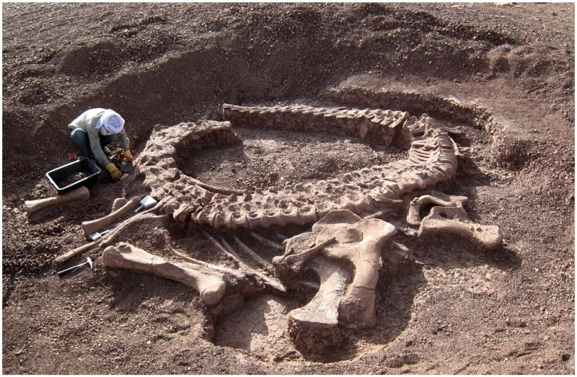
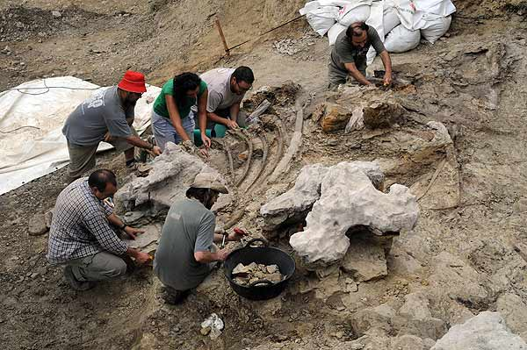
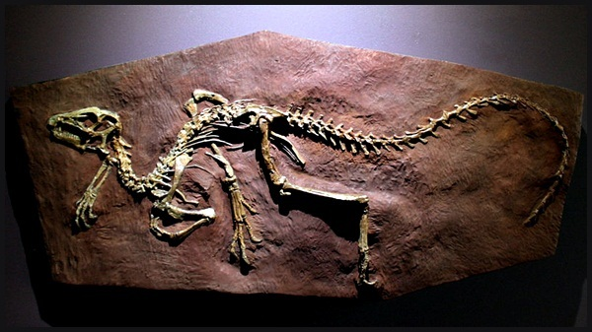
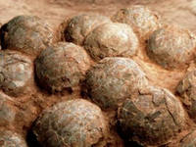
Исследования

Slide 20
Гипотеза 1
Падение гигантского
метеорита. При ударе
масса пыли поднялась
в атмосферу.
Атмосфера на многие
годы оказалась
малопрозрачной для
солнечных лучей.

Slide 21
Гипотеза 2 Постоянные перемещения континентов и морей привели к существенным климатическим изменениям. Теплые условия без каких-либо перепадов температур сменились более холодными ночами и более суровыми зимами.

Slide 22
Гипотеза 3 Появление сверхтяжелых существ весом до 100 т. И если слону весом 4 т надо 400 кг растительной массы, то динозавру - во много раз больше.

Slide 23
Гипотеза 4
Смерть огромных
ящеров пришла из
Космоса, но
виновником их
гибели был не
метеорит, а пучок
«жесткого»
излучения, который
пересекла наша
планета.

Slide 24
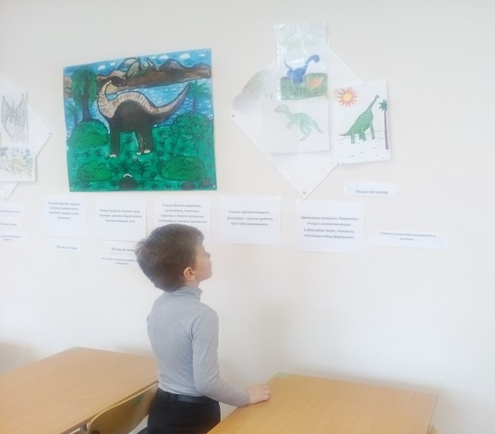
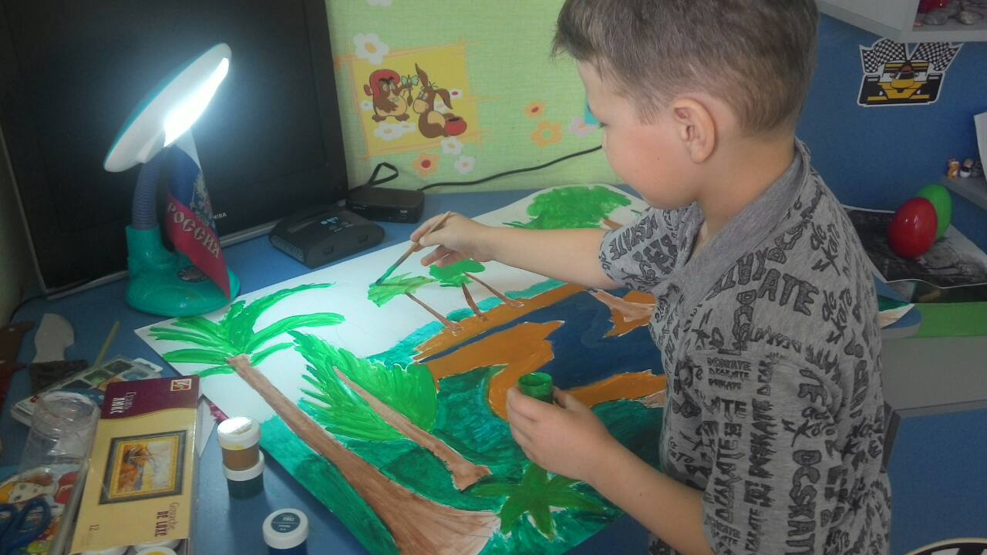
Практическая часть
1.Сбор информации
2.Посещение экспозиции
3.Создание плаката

Slide 25
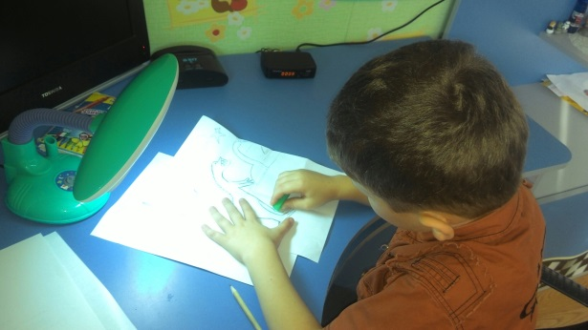
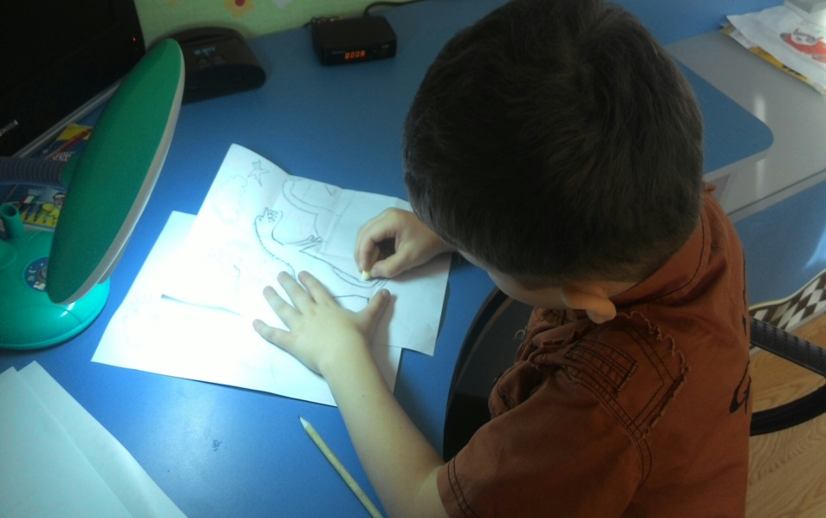
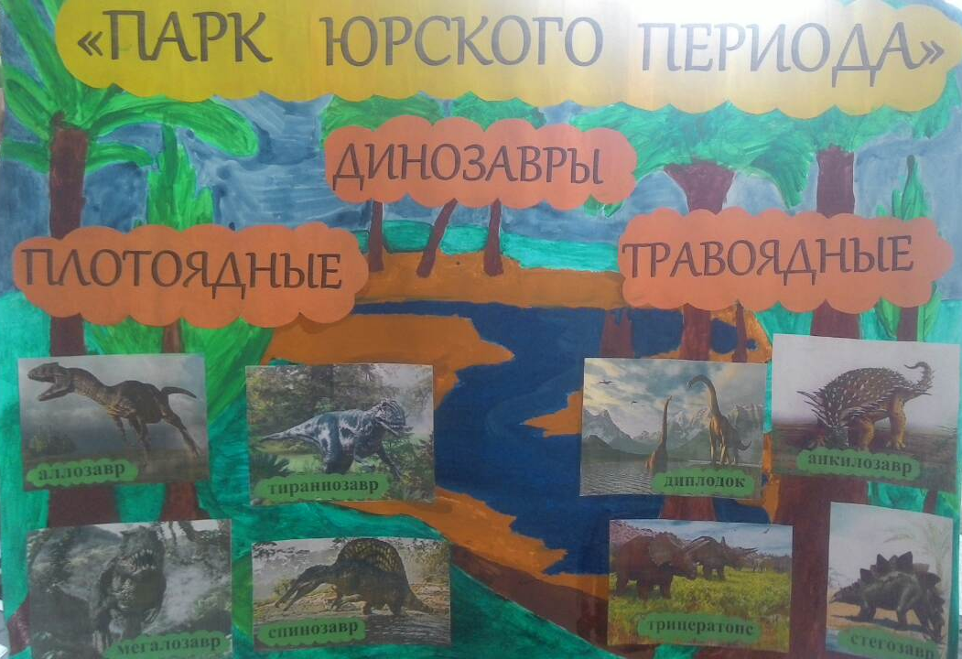
Мои динозавры

Slide 26
Благодарю за внимание!

